Slide 1
BÀI 6
PHAY BÁNH RĂNG TRỤ RĂNG THẲNG THÂN KHAI TIÊU CHUẨN BẰNG PHƯƠNG PHÁP CHIA ĐỘ ĐƠN GIẢN

Slide 2
NỘI DUNG
MỤC TIÊU.
KHÁI NIỆM – PHÂN LOẠI BÁNH RĂNG TRỤ.
GIỚI THIỆU CÁC PHƯƠNG PHÁP PHAY BÁNH RĂNG TRỤ THÔNG THƯỜNG.
CÁC BƯỚC TIẾN HÀNH.
CÁC DẠNG SAI HỎNG, NGUYÊN NHÂN VÀ CÁCH KHẮC PHỤC.

Slide 3
MỤC TIÊU
  Phay được bánh răng trụ răng thẳng Z= 36 bằng dao phay đĩa modul ( m=1.5, α=20º) trên máy phay đứng vạn năng Baron-max với đầu phân độ BS-2 theo phương pháp chia độ đơn giản.
  Bảo đảm an toàn lao động cho người, máy và dụng cụ.

Slide 4

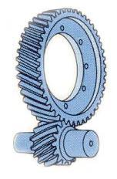
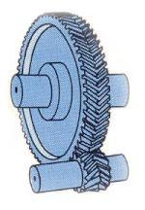
II. TRUYỀN ĐỘNG BÁNH RĂNG TRỤ
Răng thẳng
Răng nghiêng
Răng chữ V

Slide 5
III. CÁC PHƯƠNG PHÁP GIA CÔNG PHỔ BIẾN
XỌC RĂNG
PHAY LĂN RĂNG.
PHAY BẰNG DAO PHAY ĐĨA, NGÓN MODUL

Slide 6
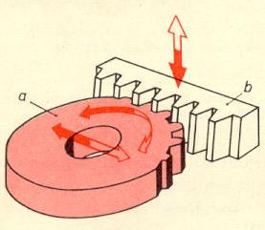
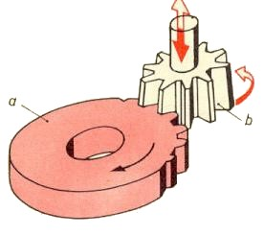
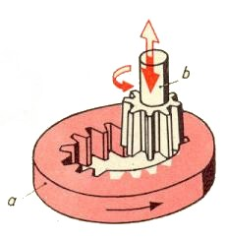
1. PHAY BẰNG PHƯƠNG PHÁP XỌC RĂNG

Slide 7
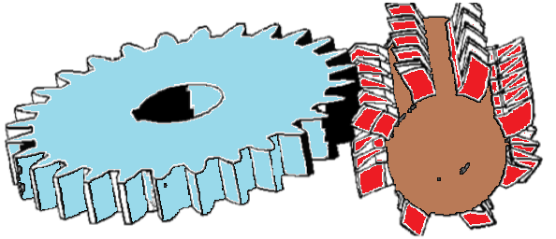
2. PHAY BẰNG PHƯƠNG PHÁP LĂN RĂNG.

Slide 8
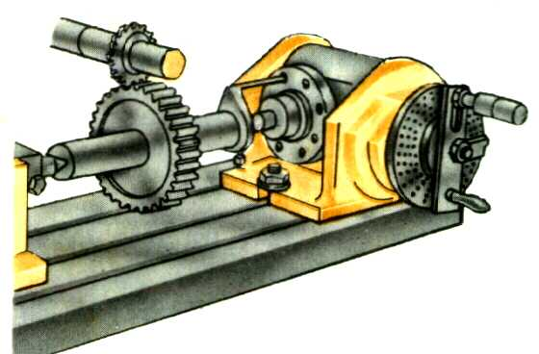
3. PHAY BÁNH RĂNG TRỤ BẰNG DAO PHAY ĐĨA MODUL

Slide 9
IV. CÁC BƯỚC TIẾN HÀNH
ĐỌC BẢN VẼ, KIỂM TRA PHÔI
CHUẨN BỊ HỆ THỐNG CÔNG NGHỆ
KIỂM TRA MÁY, ĐỒ GÁ
GÁ PHÔI
VẠCH DẤU
GÁ LẮP DAO
CHỌN CHẾ ĐỘ CẮT
RÀ DAO LẤY CHUẨN CẮT GỌT
THỰC HIỆN CẮT GỌT, ĐO KIỂM
CÁC DẠNG SAI HỎNG THƯỜNG GẶP

Slide 10
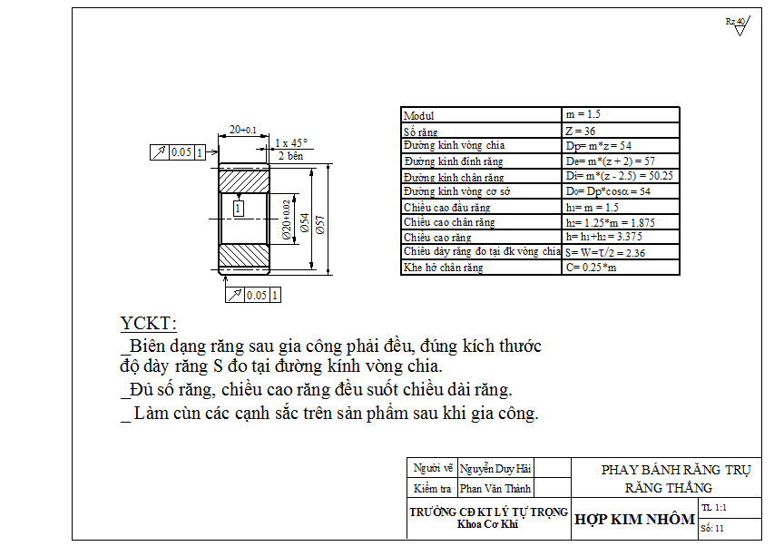

Slide 11
2. CHUẨN BỊ HỆ THỐNG CÔNG NGHỆ
MÁY:
    Máy phay đứng vạn năng Baron-Max
ĐỒ GÁ
    Đầu phân độ BS-2
    Trục gá phôi
DAO
    Dao phay đĩa modul m=1.5, N₀6
    Bộ kẹp rút NT và trục gá dao phay
DỤNG CỤ ĐO KIỂM
    Thước cặp 1/50.
    Thước đo răng.
    Thước đo cao – vạch dấu.
    Đồng hồ so có đế từ .

Slide 12

3. KIỂM TRA MÁY VÀ ĐỒ GÁ.

Slide 13
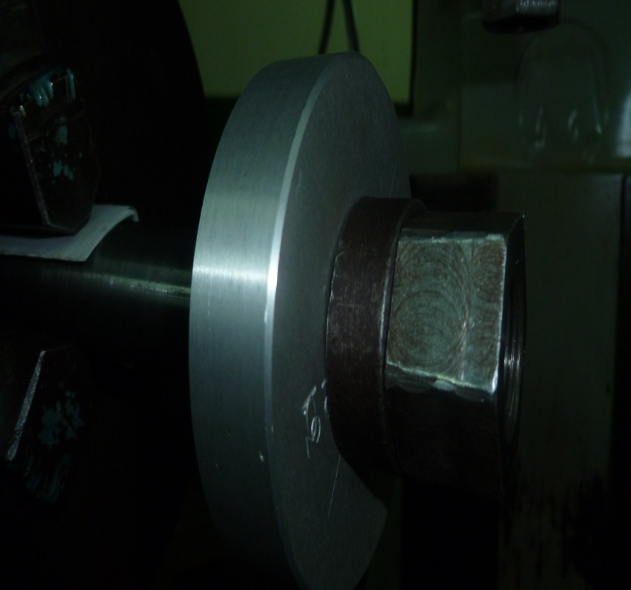
4. GÁ PHÔI
ĐỊNH VỊ VÀ KẸP CHẶT PHÔI TRÊN TRỤC GÁ

Slide 14
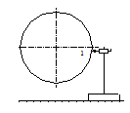
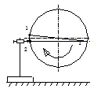
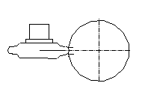
5. VẠCH DẤU
VẠCH DẤU LẤY TÂM TRÊN PHÔI

Slide 15

6. CHỌN DAO, GÁ LẮP DAO LÊN MÁY.

Slide 16
7. CHỌN CHẾ ĐỘ CẮT
Tốc độ cắt cho phép của dao phay đĩa Modul HSS để cắt hợp kim nhôm: v= 150-300 m/ph khi phay thô.
n = 1000v
π d
2. Lượng chạy dao cho phép.
S_{z}= 0,1-0,2 mm/răng.
Tính lượng chạy dao phút: S_{ph}= n.z.S_{z} mm/ph.
3. Chiều sâu phay t: t = 3.375
Chọn 1 lát cắt thô t₁ = 2.5 mm.
1 lát cắt tinh t₂ = 0.88 mm.

Slide 17
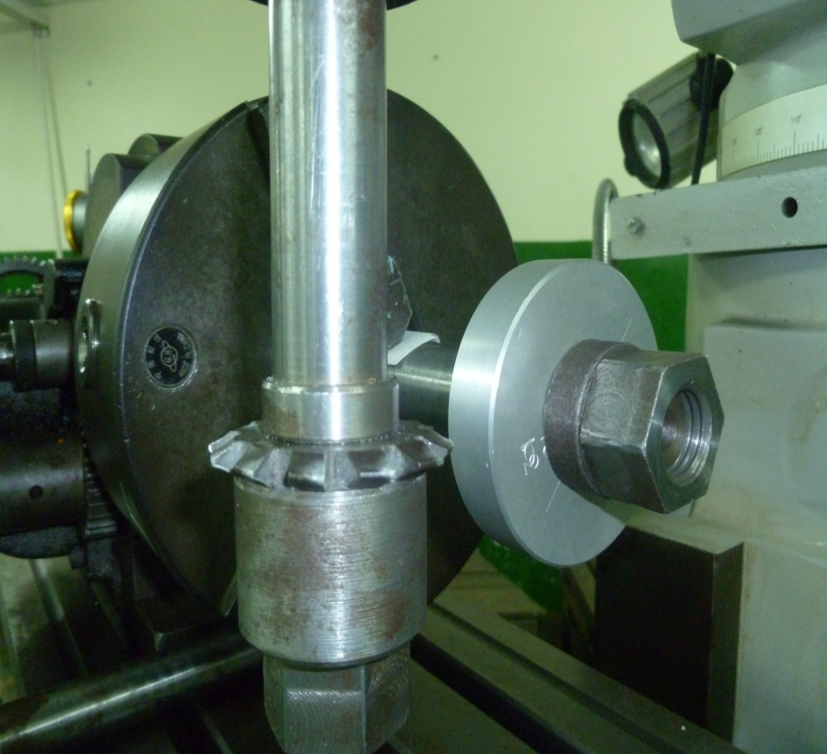
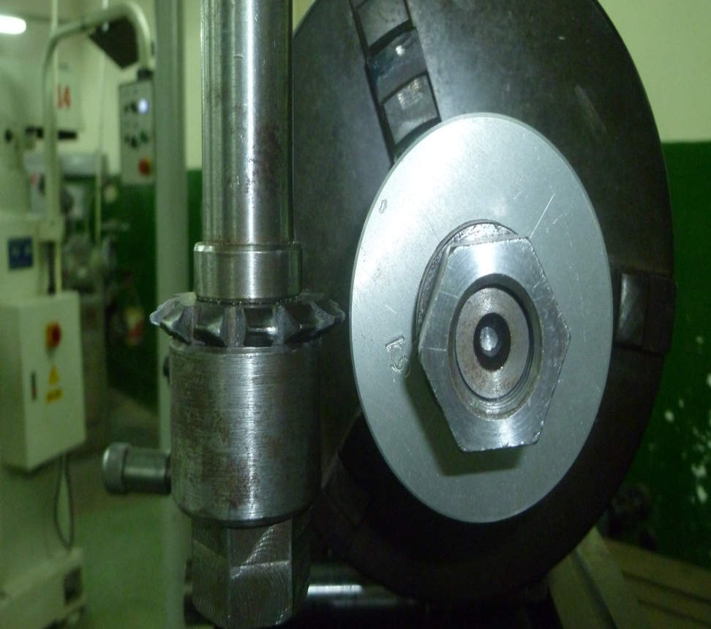
8. RÀ DAO LẤY CHUẨN CẮT GỌT
PHƯƠNG PHÁP RÀ BỔ ĐÔI
(Rà dao và điều chỉnh mũi dao cao ngang với tâm phôi)
17
Notes:
17

Slide 18
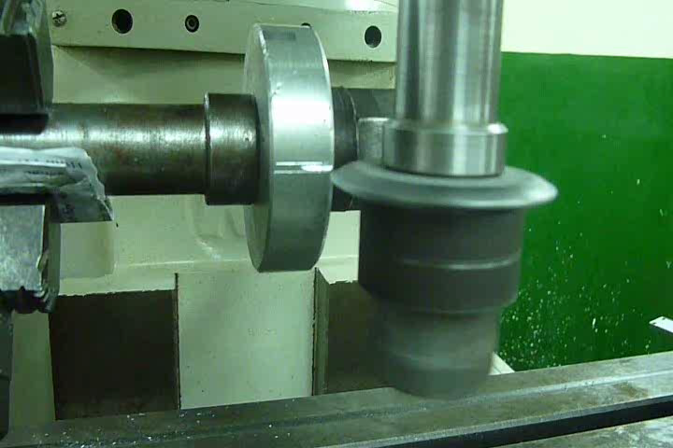
9. THỰC HIỆN QUÁ TRÌNH CẮT GỌT.

Slide 19
10. CÁC SAI HỎNG KHI PHAY RĂNG
  Số răng không đúng theo yêu cầu thiết kế.
  Răng to, răng nhỏ hoặc chiều dày răng sai.
  Răng bị lệch.
  Biên dạng răng không đúng.
  Sườn răng kém nhẵn bóng.

Slide 20
AN TOÀN LAO ĐỘNG
Không đo kiểm khi dao đang quay.
Không được đưa tay vào vùng dao đang cắt gọt.
Không mang đồng hồ, lắc, nhẫn…. khi làm việc.
Vẫn cho dao quay khi đưa dao về vị trí ban đầu.

Slide 21
XIN CẢM ƠN
QUÍ THẦY CÔ ĐÃ THEO DÕI

